Slide 2
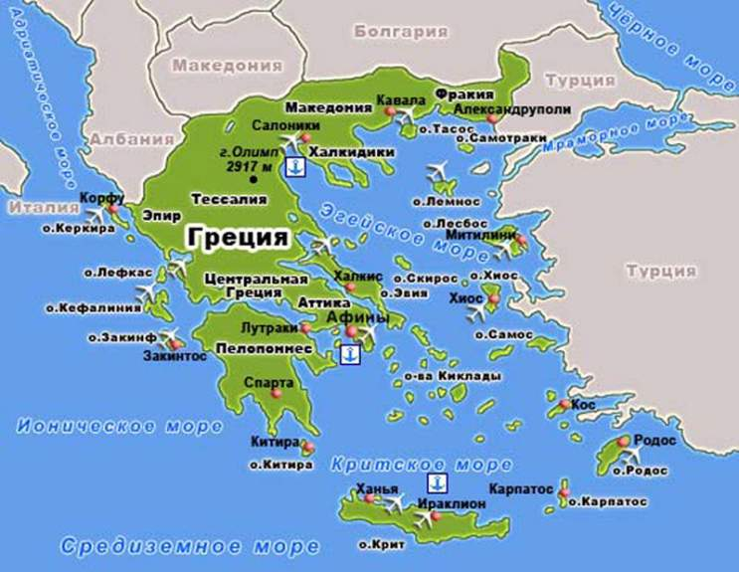
Греция, маленькая страна, занимающая южную часть Балканского полуострова на юго-востоке Европы.

Slide 3
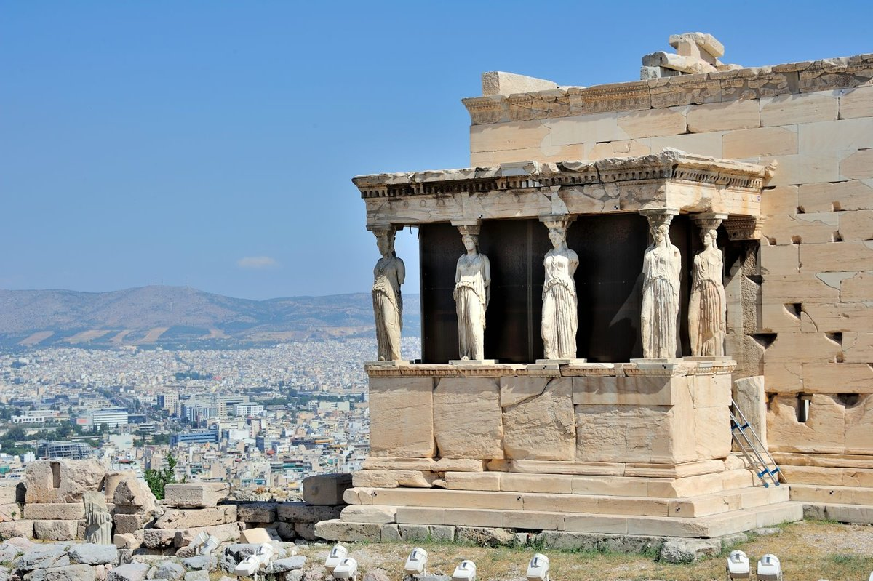
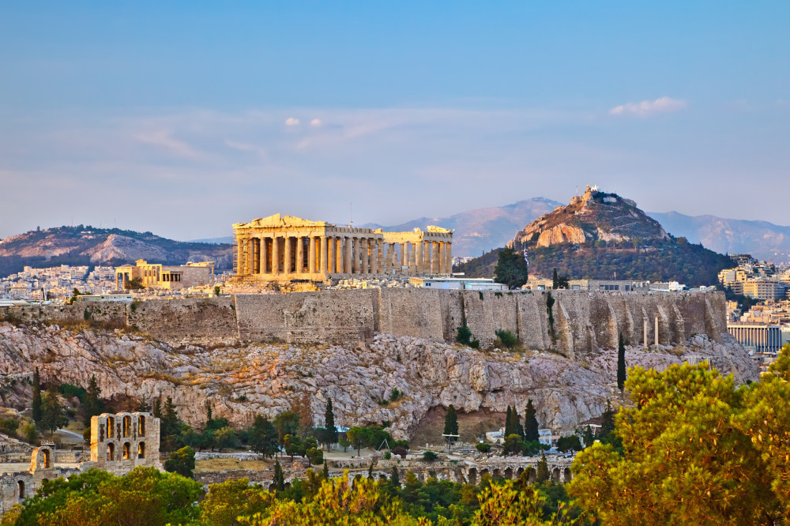

Slide 4
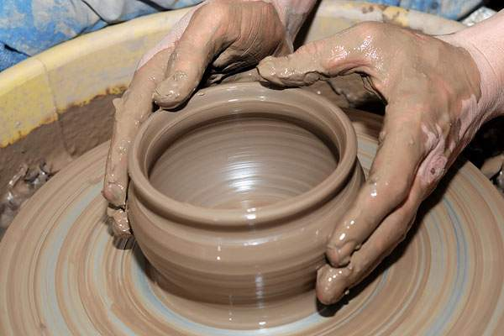
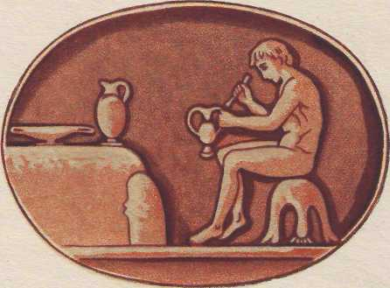

Slide 5
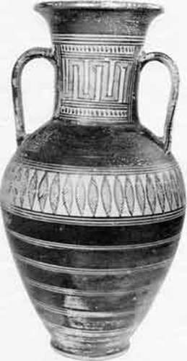
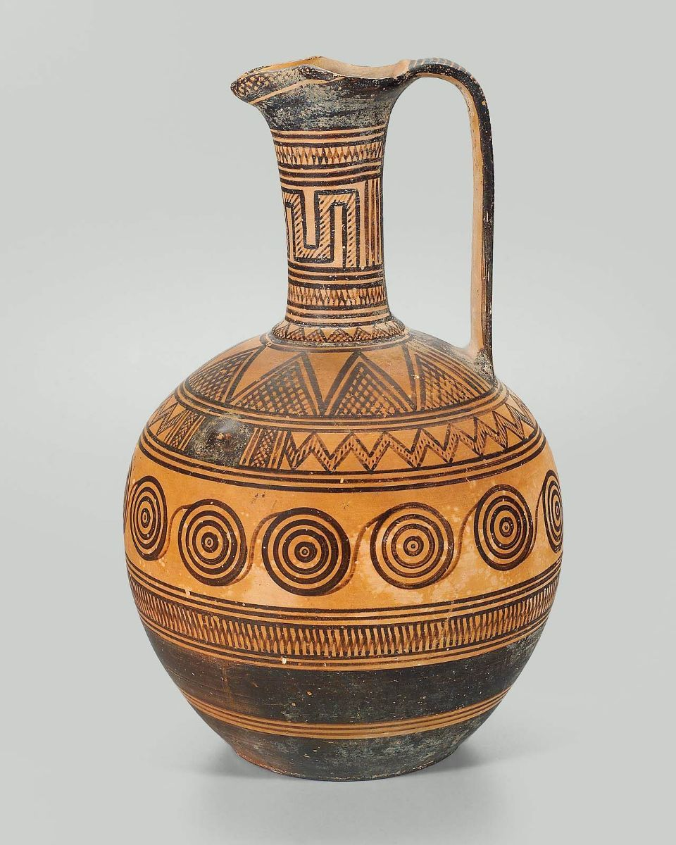
Геометрический стиль (10-8 в. до н.э.)

Slide 6
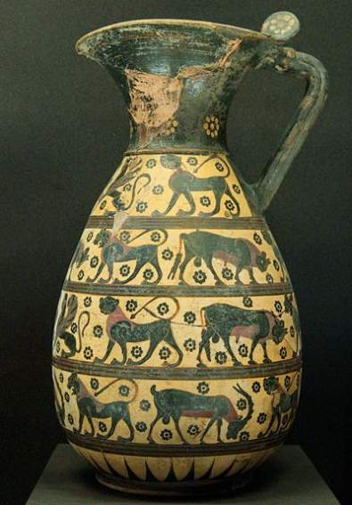
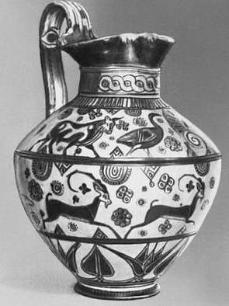
Восточный (ковровый стиль) середина 8-7 век до н.э.

Slide 7
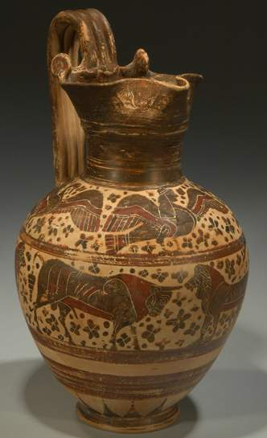
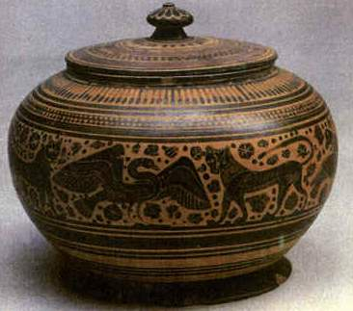

Slide 8
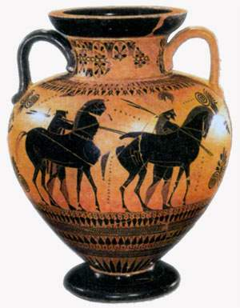
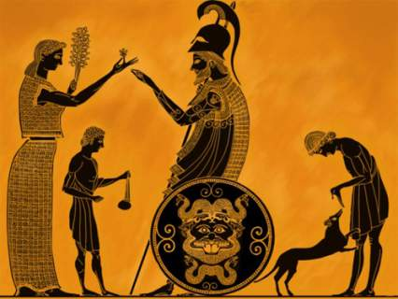
Чернофигурная роспись, 6 век до н.э.
Фигуры изображаются черными силуэтами, на которых затем прорезались и раскрашивались детали.

Slide 9
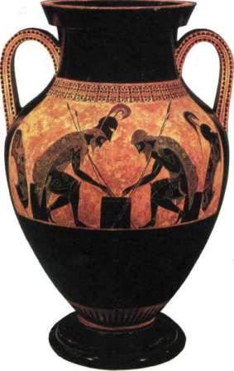
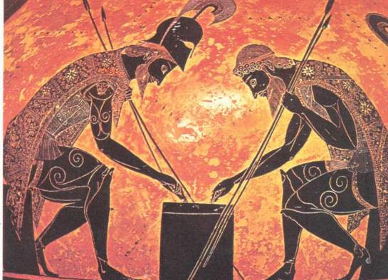
Афинский художник 6 века до н.э. Эксекий«Ахилл и Аякс за игрой в кости».

Slide 10
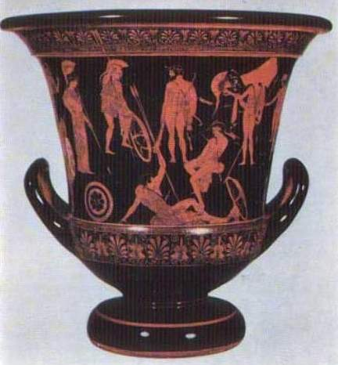
Краснофигурная роспись, 5 век до н.э.
Художники рисовали на черном фоне фигуры, не закрашивая при этом естественный цвет глины

Slide 11
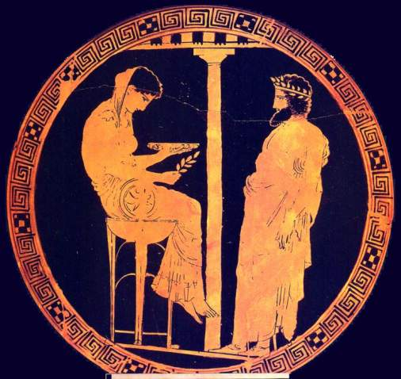
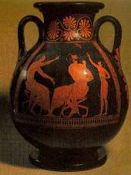

Slide 12
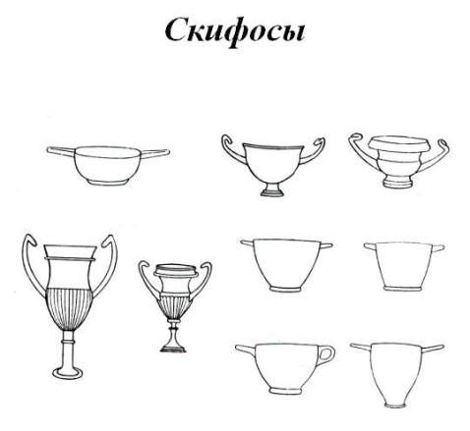
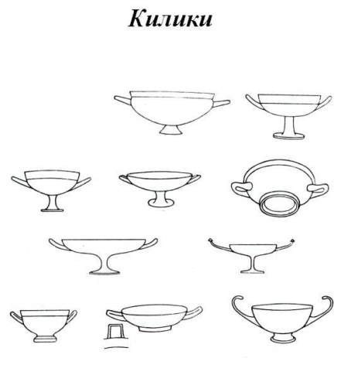
Скифос и килик – это широкие бокалы с короткой ножной – для питья

Slide 13
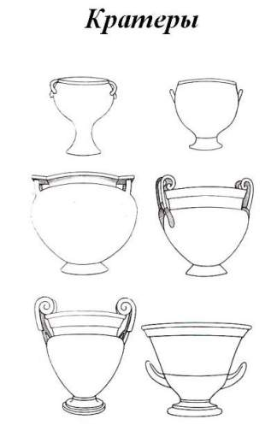
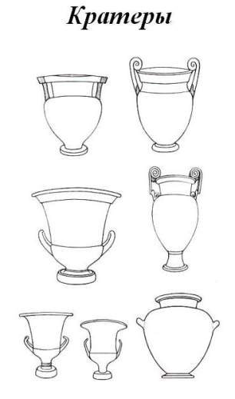
Кратер – сосуд с широким горлышком и маленькими загнутыми ручками. Использовался для смешивания жидкостей.

Slide 14
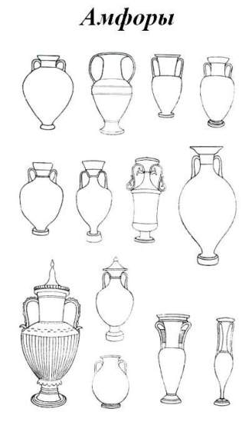
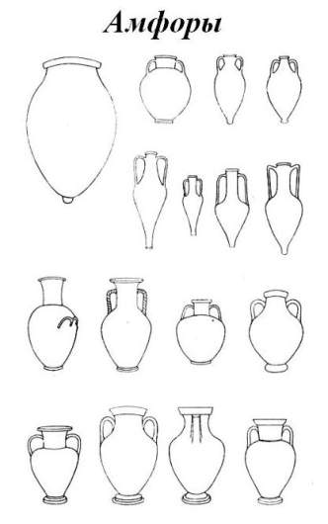
Амфора – длинный сосуд, с узким горлышком и ручками с двух сторон – для хранения масел.

Slide 15
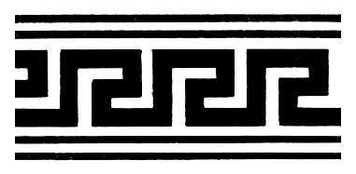
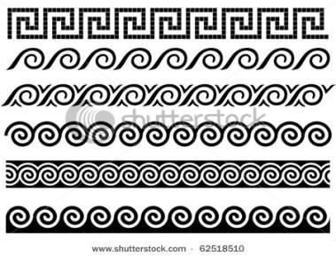
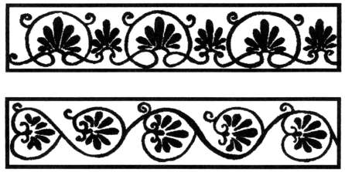
Меандр – это стилизованное изображение волны.
Бутон лотоса
Пальметта

Slide 16
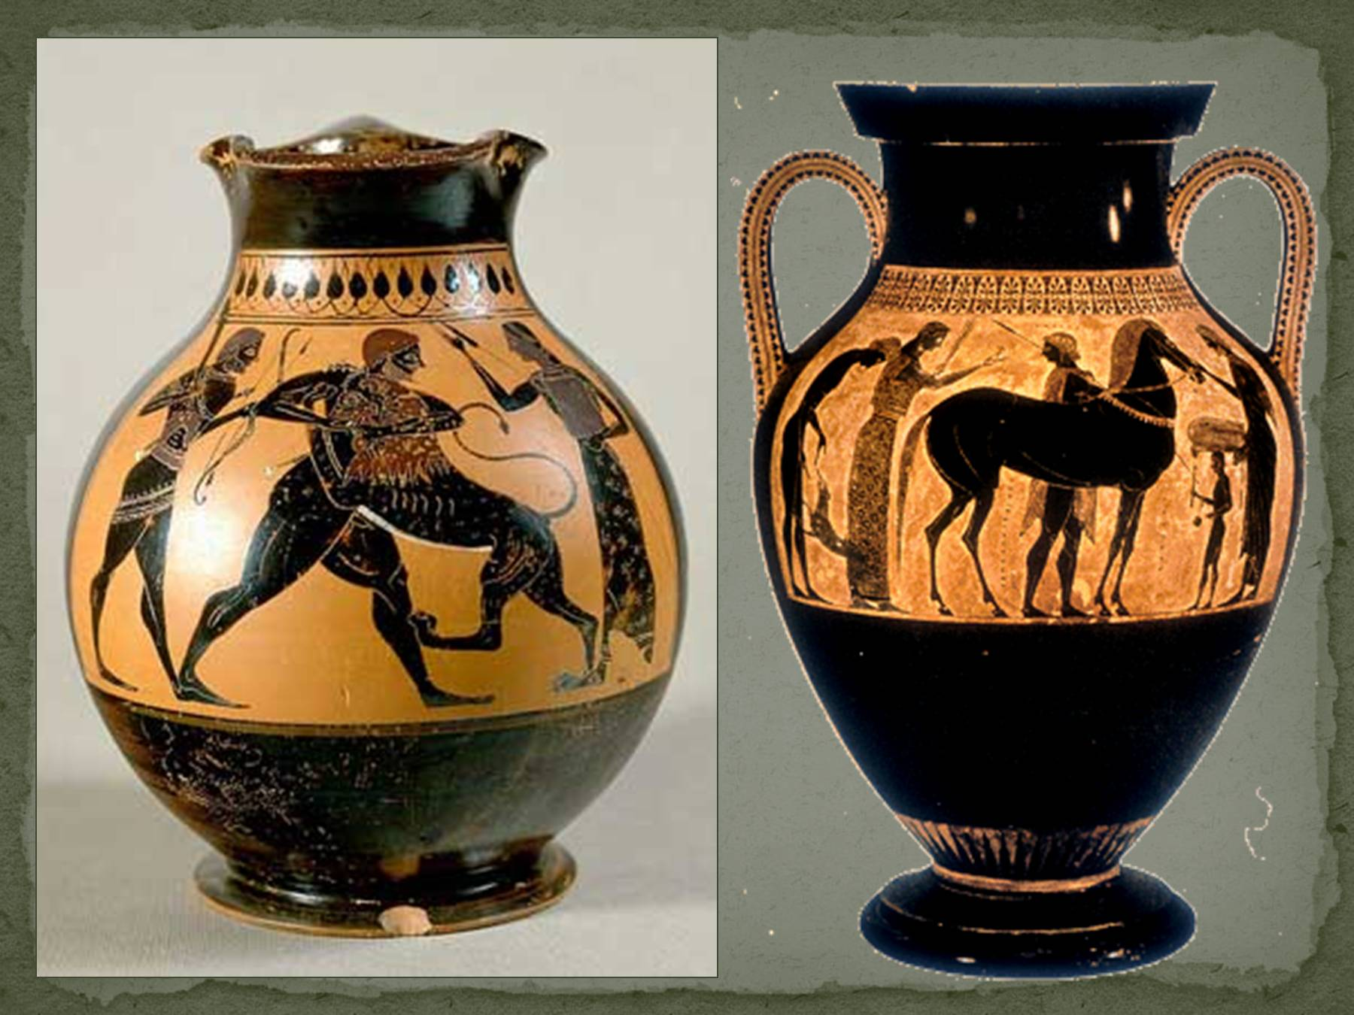

Slide 17
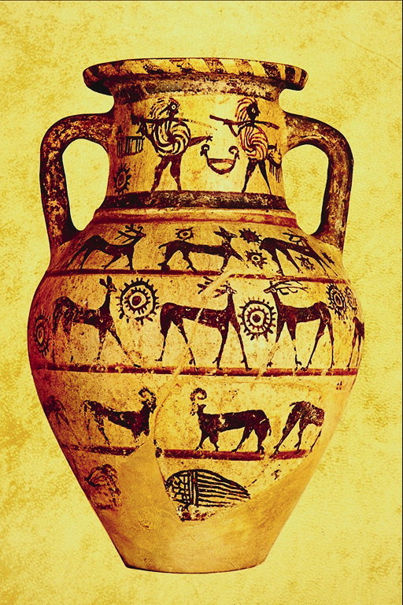
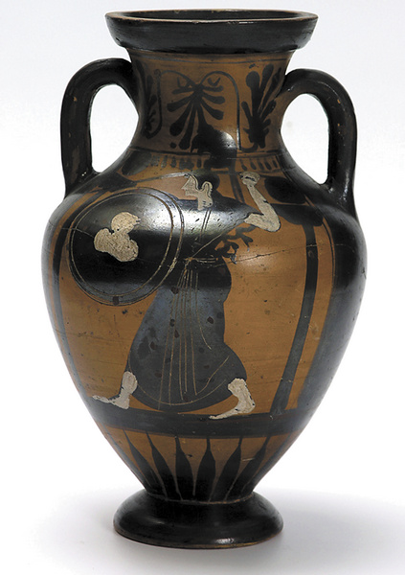
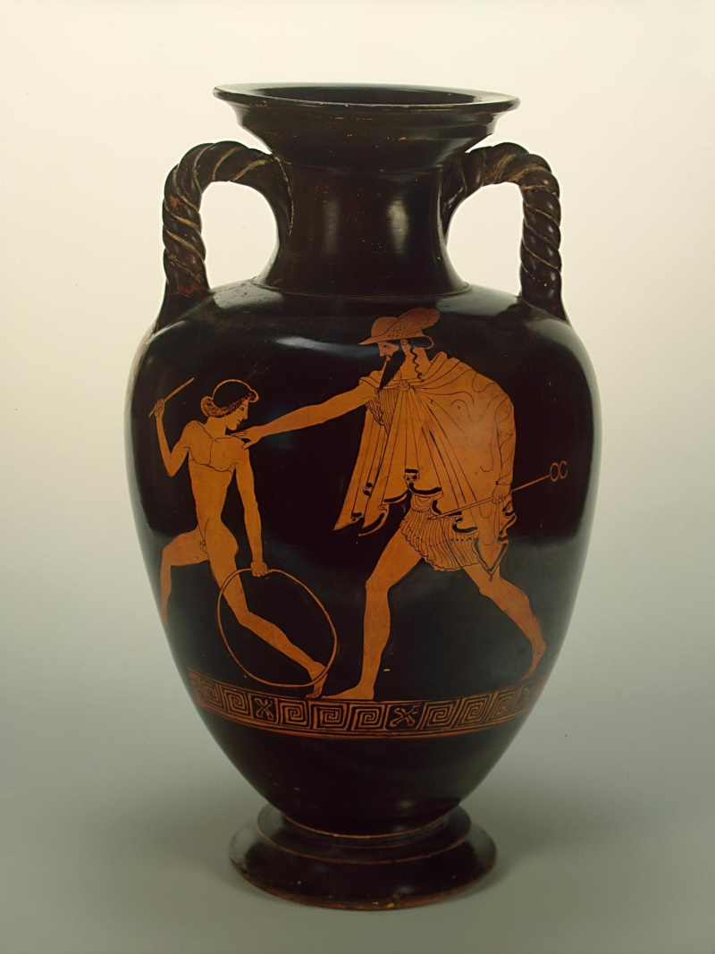

Slide 18
